Slide 1
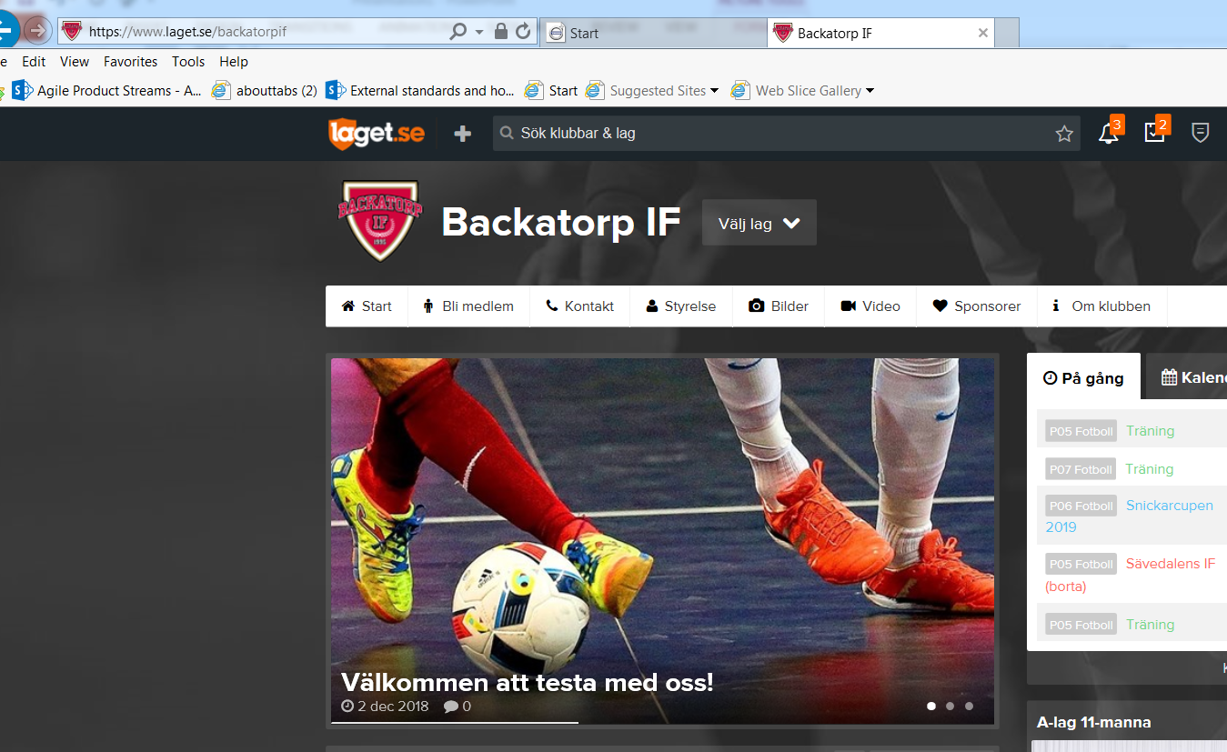
Hur man hittar kontaktuppgifter till ledarna.
1) Skriv in adressen, www.backatorpif.se, i webläsaren.

Slide 2
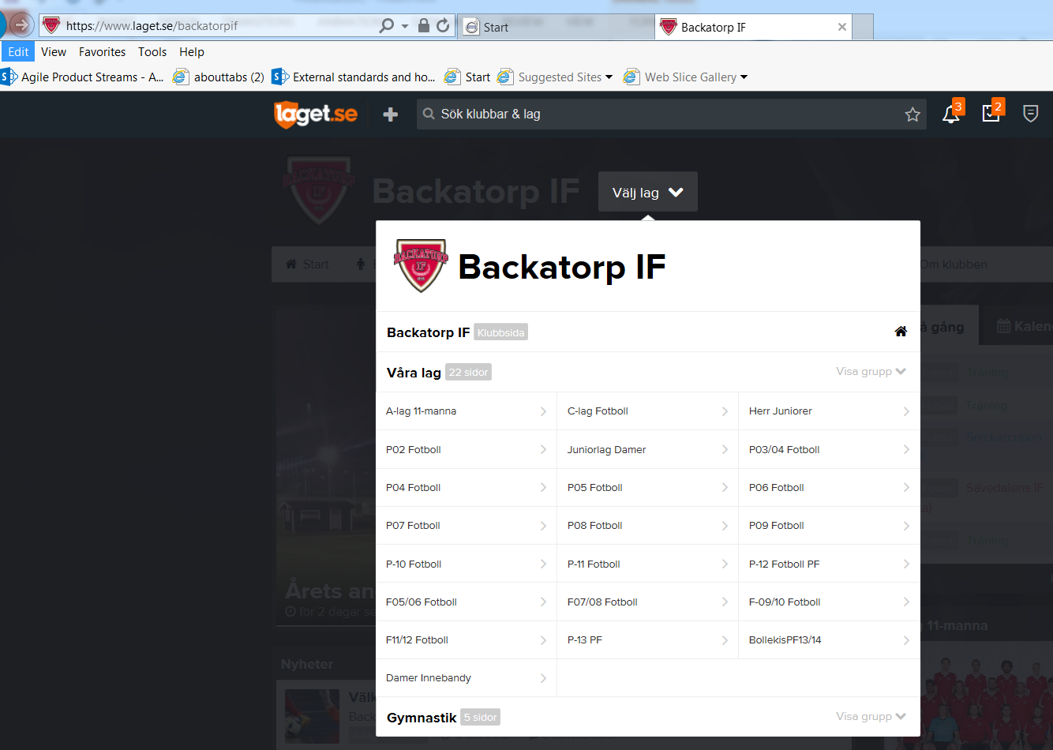
2) Klicka på ”Välj lag”.
3) Välj PF12 som lag.

Slide 3
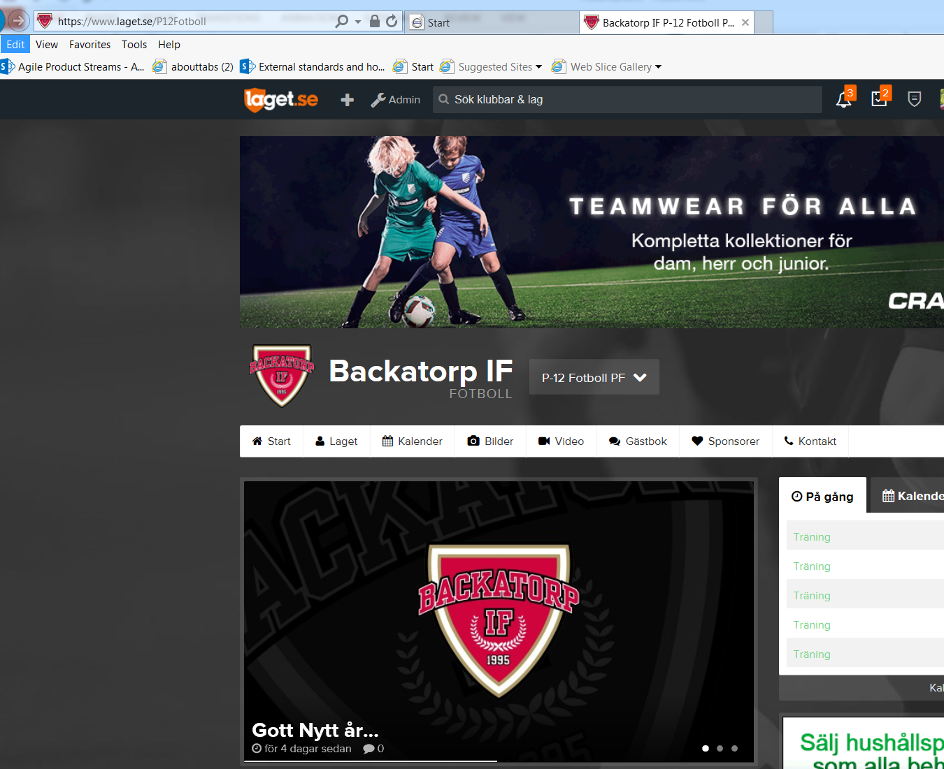
3) Klicka på ”Kontakt”

Slide 4
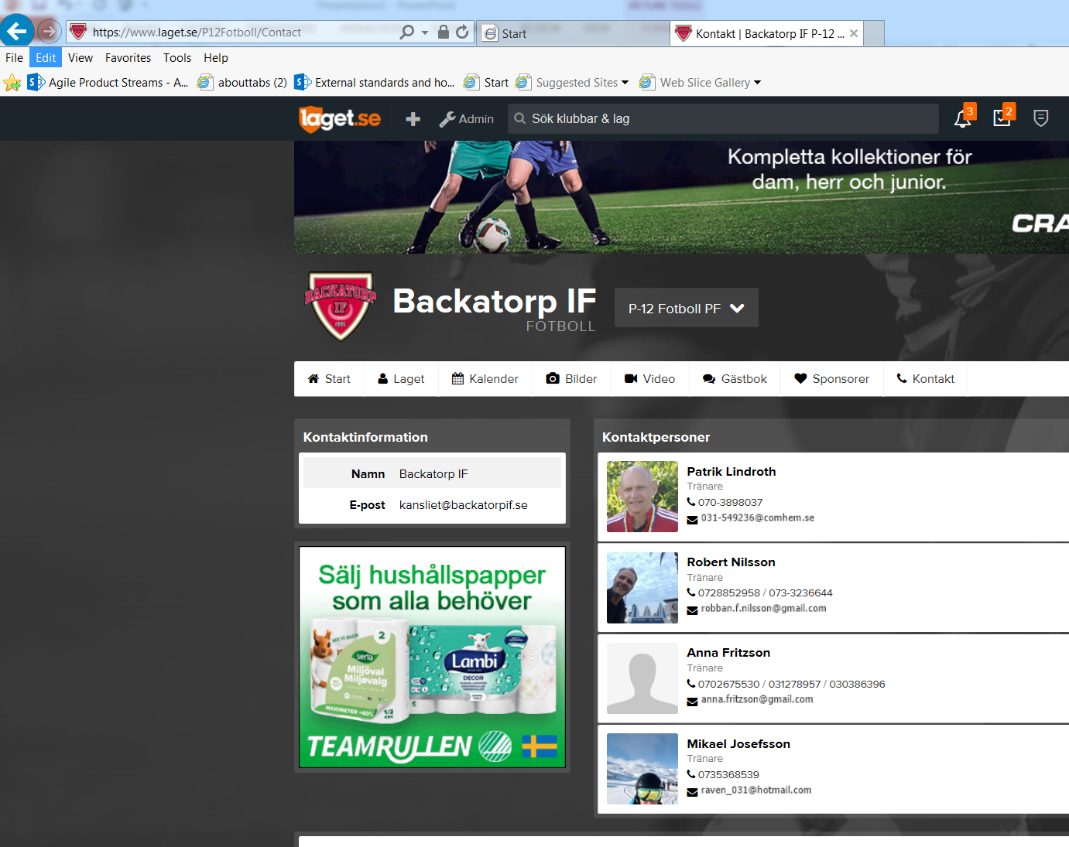
4) Här finns aktuella kontaktuppgifter.

